Slide 1
8. 함수를 이용한 고급프로그래밍
함수 이해하기
함수에 매개변수를 전달하고 값 반환하기
지역변수와 전역변수

Slide 2
학습목표
함수에 대한 이해와 작성법을 익힙니다.
함수에서 전달되는 매개변수의 작동원리를 이해합니다.
함수에서 반환하는 반환값을 이해합니다.
지역변수와 전역변수의 차이점과 활용법을 익힙니다.

Slide 3
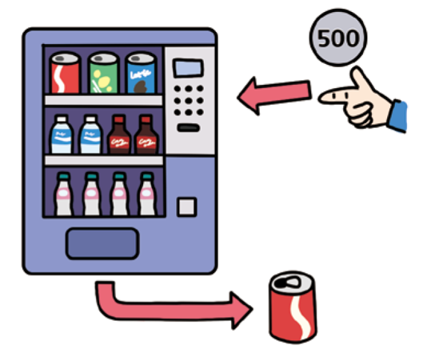
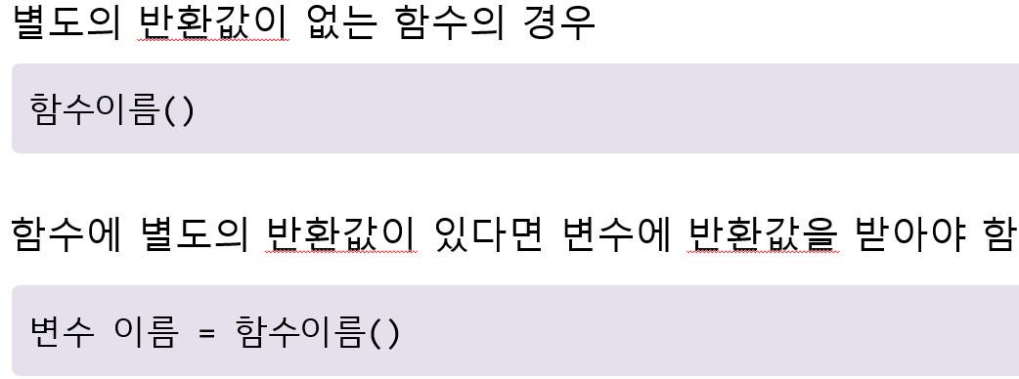
함수의 개념
무엇을 넣으면 그것이 처리되어 다시 어떤 것을 돌려주는 기능을 함.

Slide 4
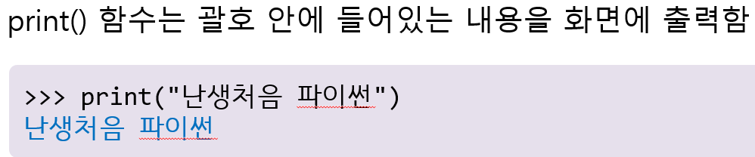
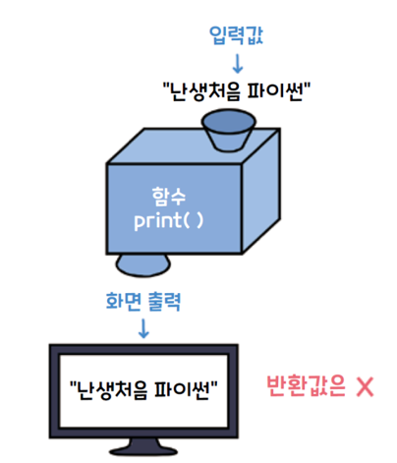
파이썬에서 제공하는 함수
변환값이 없는 함수

Slide 5
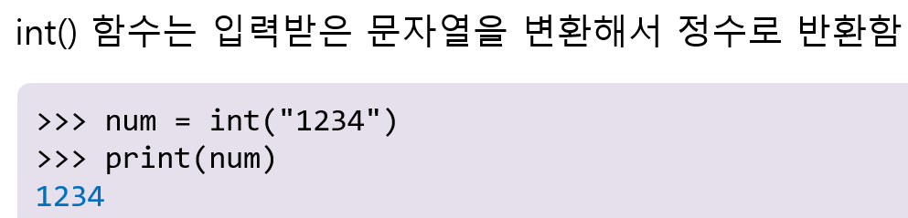
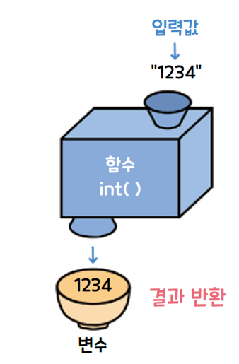
반환값이 있는 함수

Slide 6
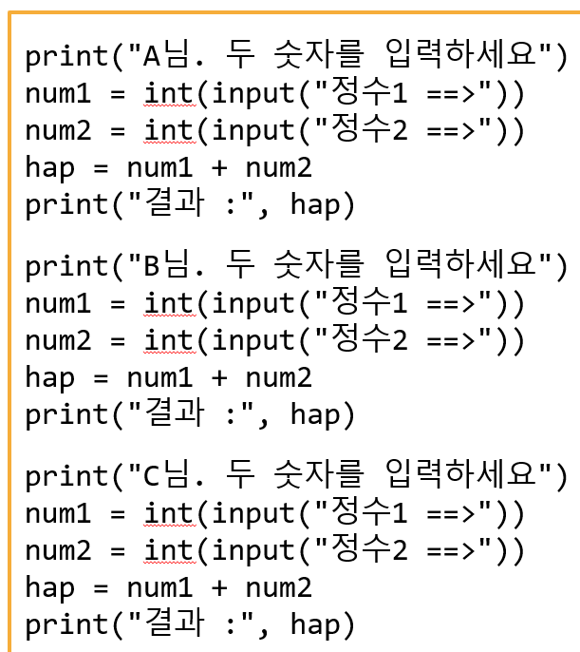
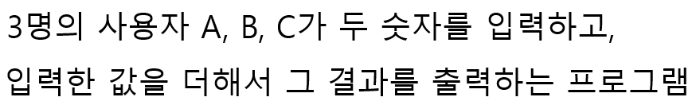
사용자 정의 함수의 필요성

Slide 7
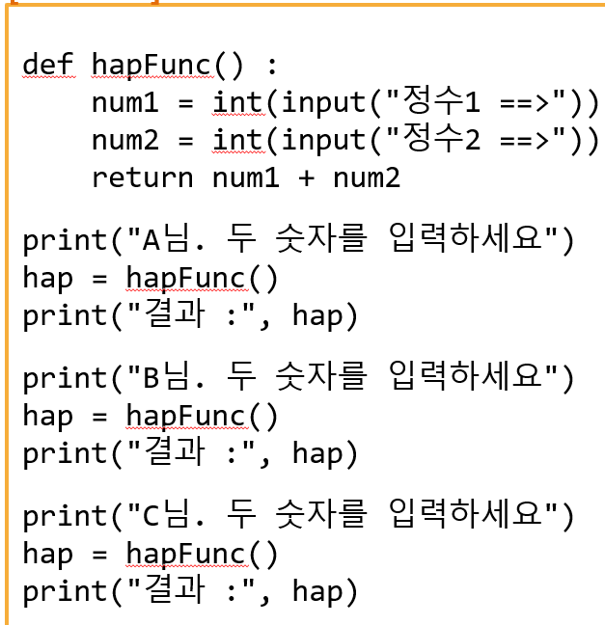
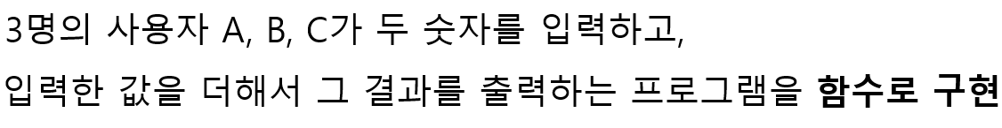
사용자 정의 함수의 필요성

Slide 8
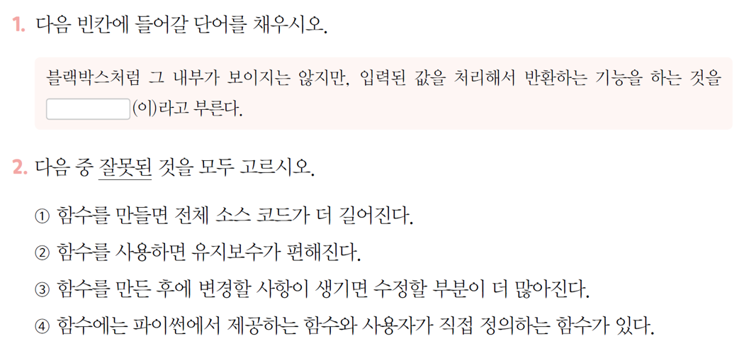
확인문제

Slide 9
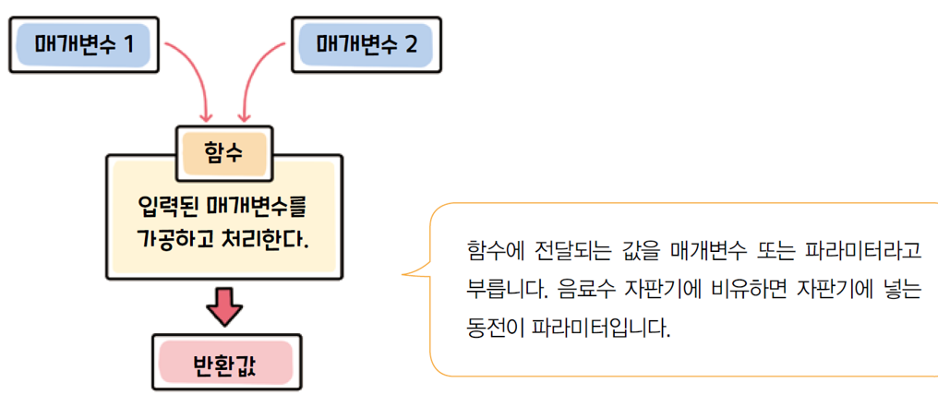
함수의 형태
함수는 매개변수(Parameter)를 입력받은 후 그 매개변수를 가공 및 처리한 후에 반환값을 돌려줌.

Slide 10
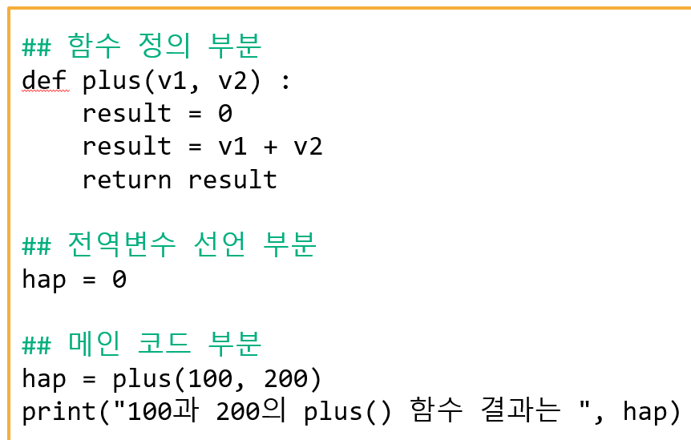
함수의 형태

Slide 11
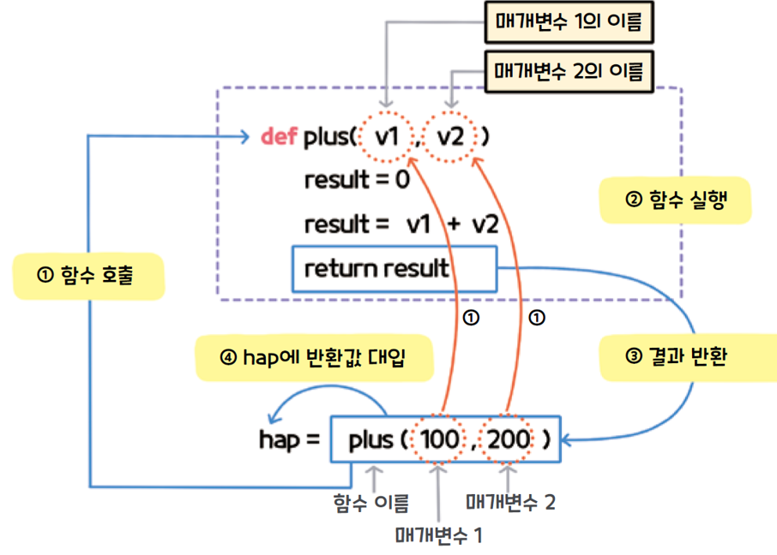
함수의 형태

Slide 12
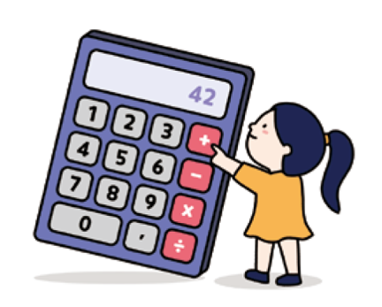
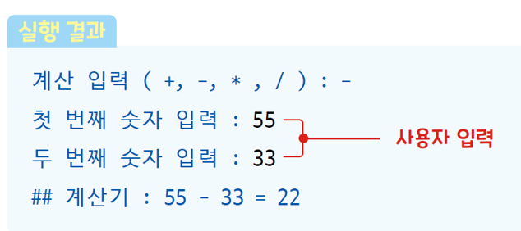
형성평가 : 함수를 사용한 계산기 구현

Slide 13
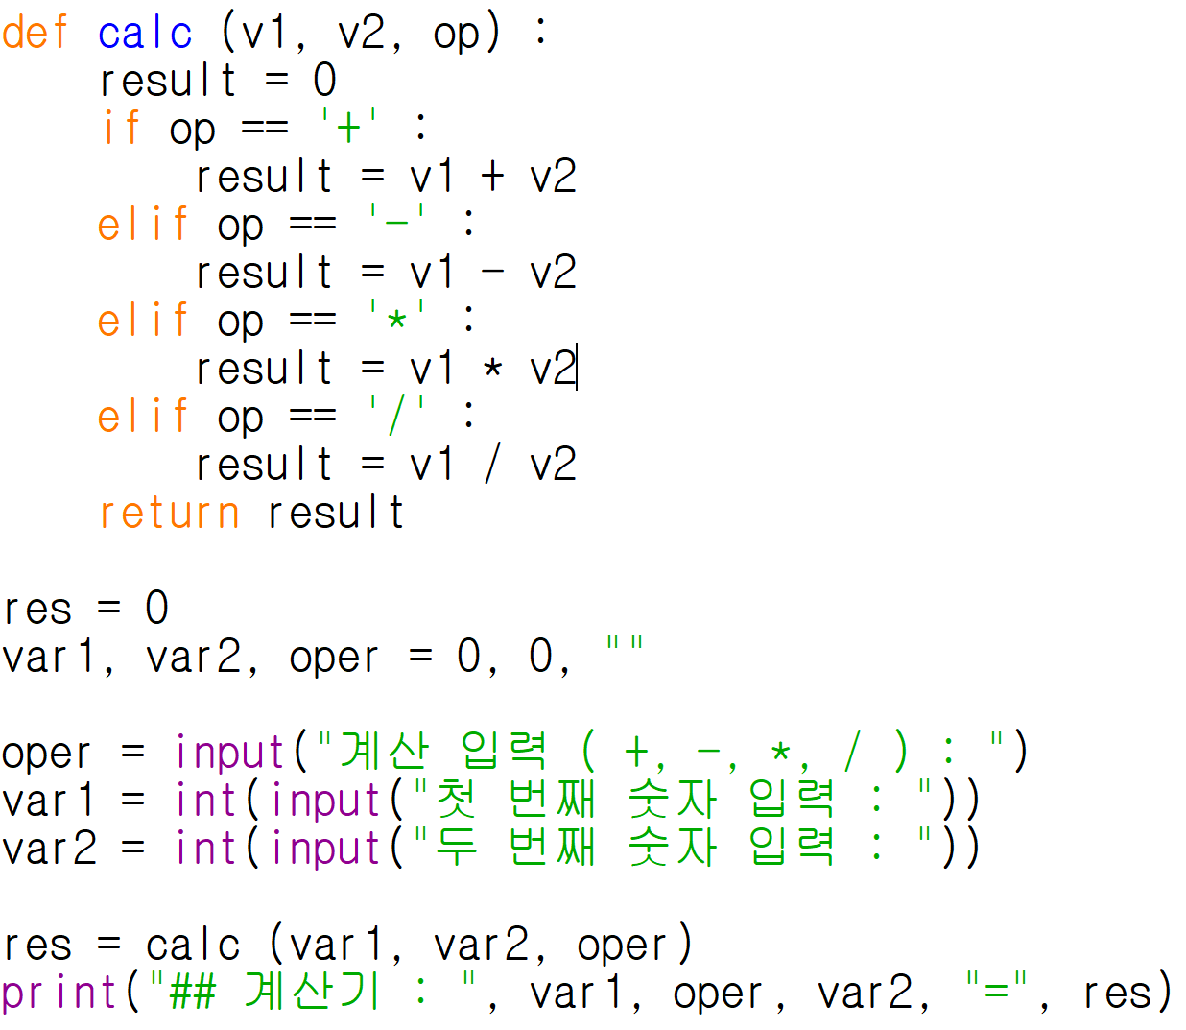
형성평가 : 소스코드

Slide 14
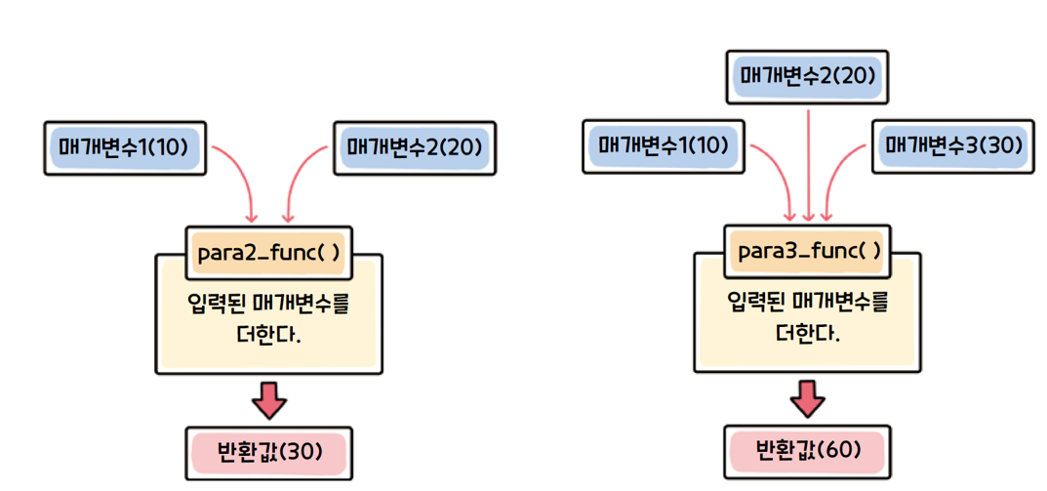
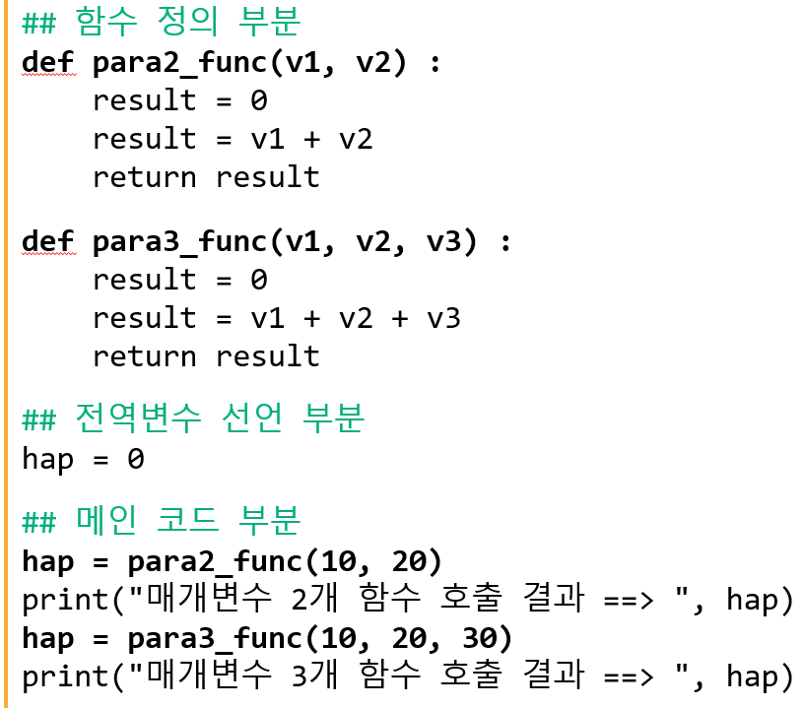
함수의 매개변수 전달

Slide 15
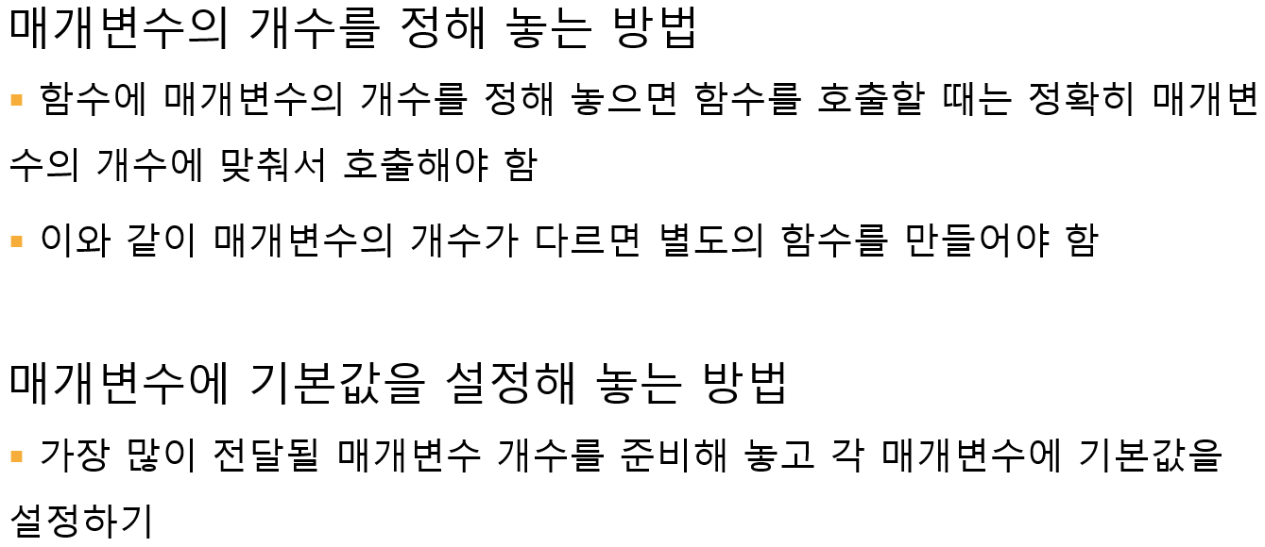
매개변수 전달의 다양한 방법

Slide 16
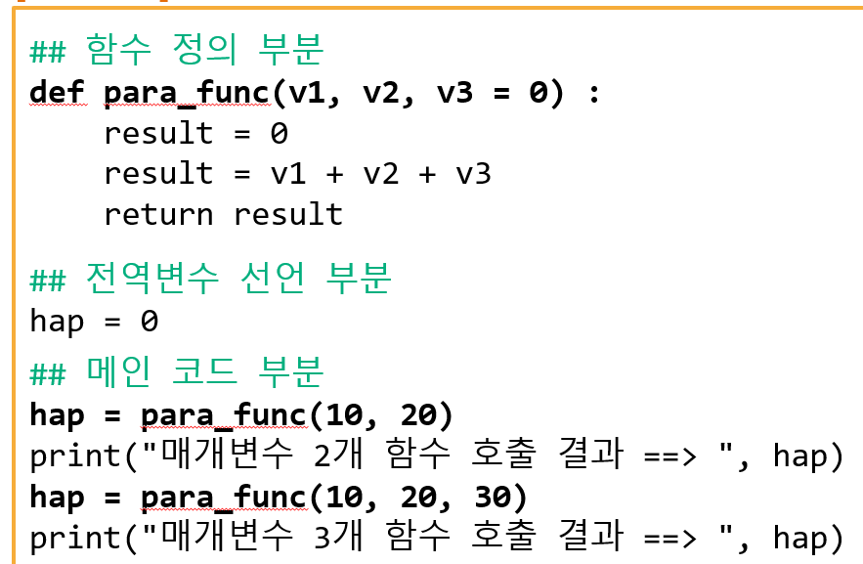
매개변수 전달의 다양한 방법

Slide 17
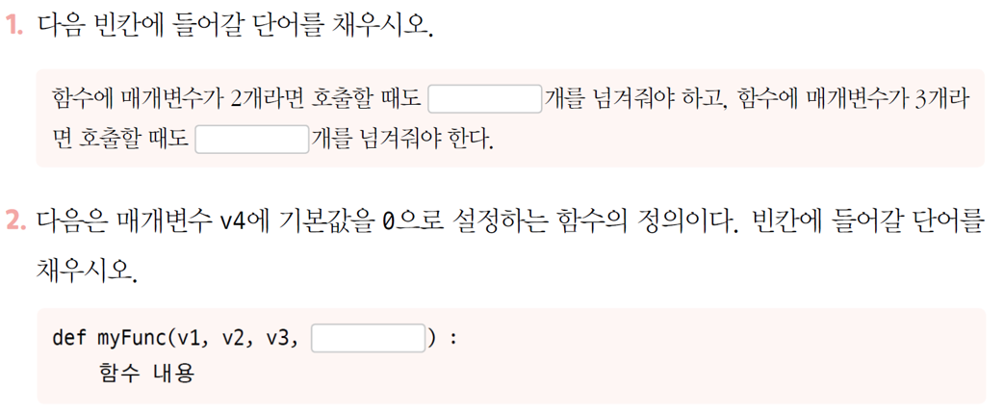
확인 문제

Slide 18
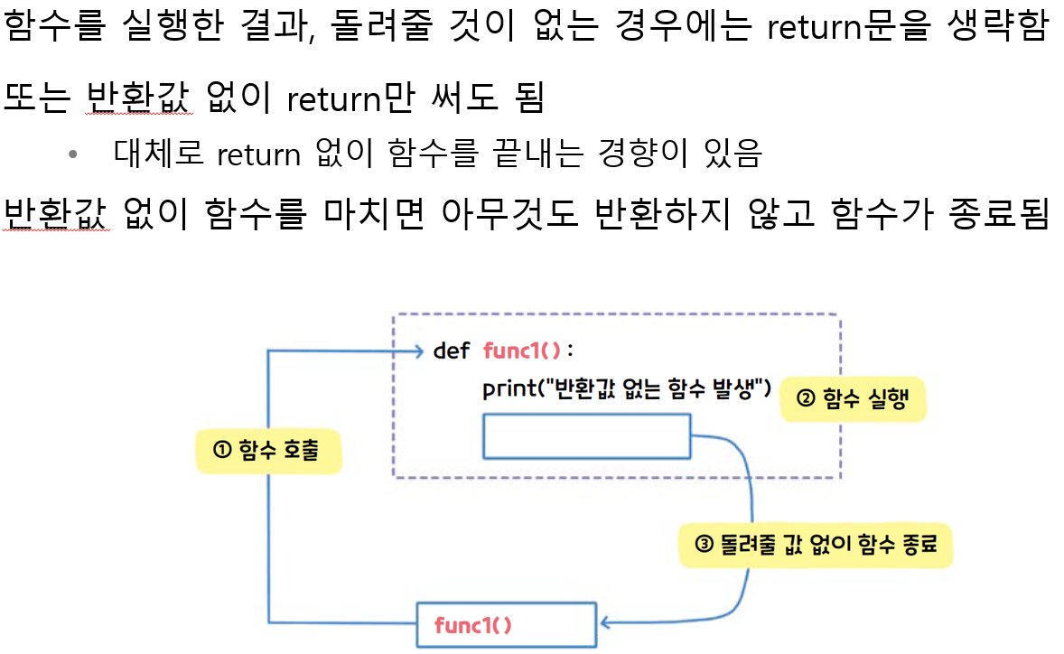
값 반환하기

Slide 19
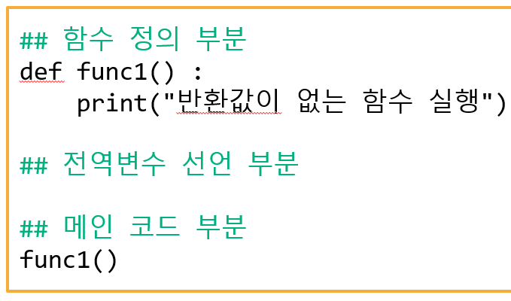
값 반환하기

Slide 20
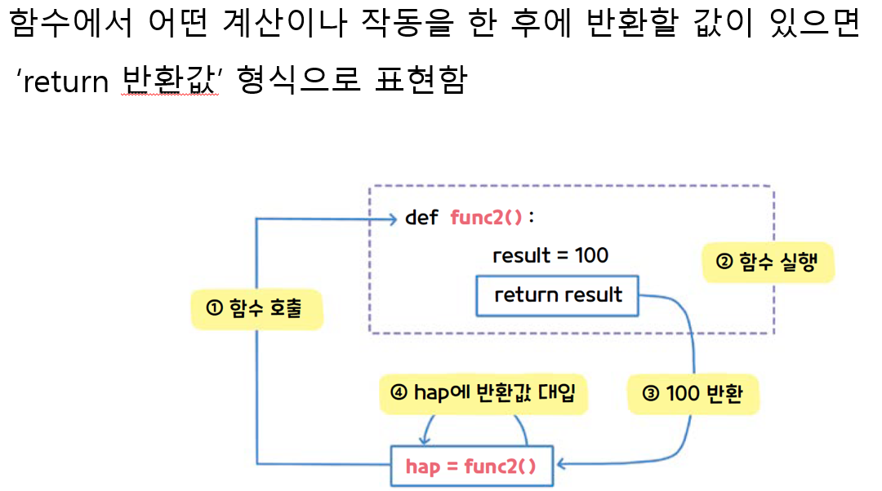
값 반환하기

Slide 21
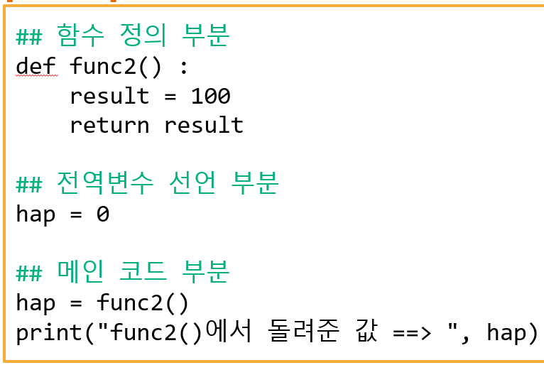
값 반환하기

Slide 22
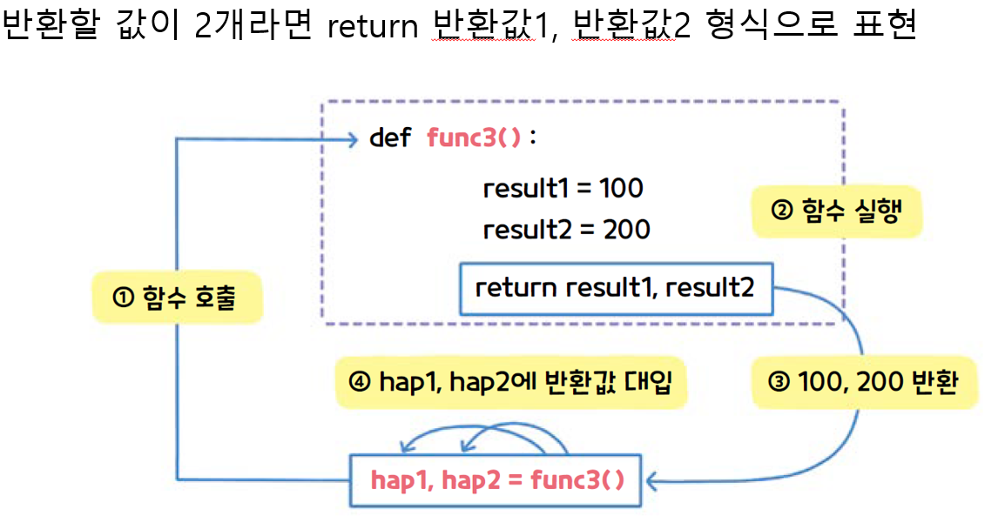
값 반환하기

Slide 23
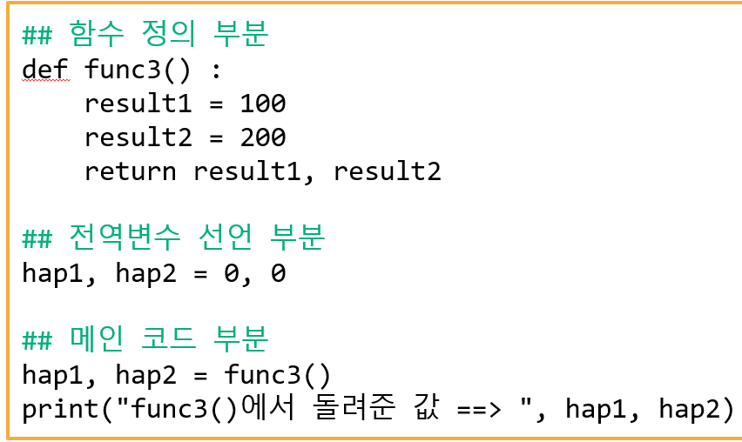
값 반환하기

Slide 24
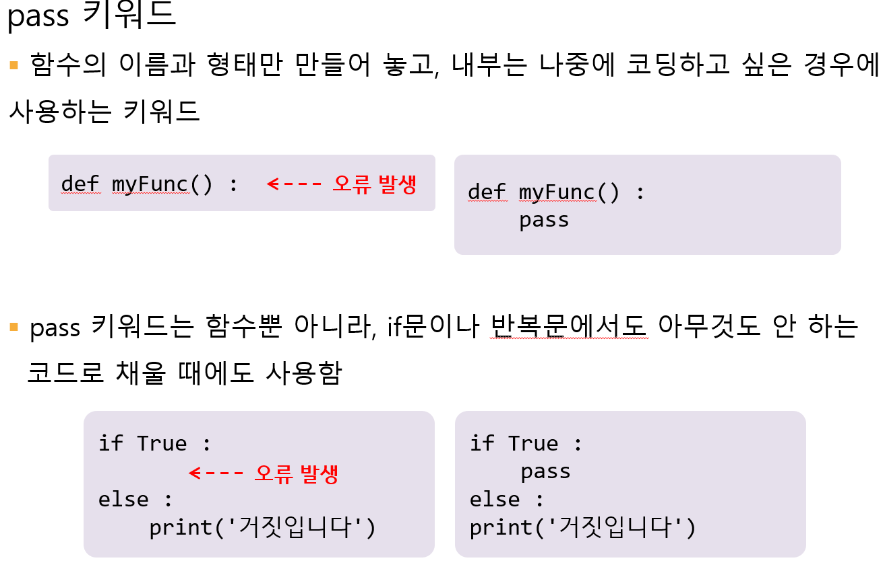
값 반환하기

Slide 25
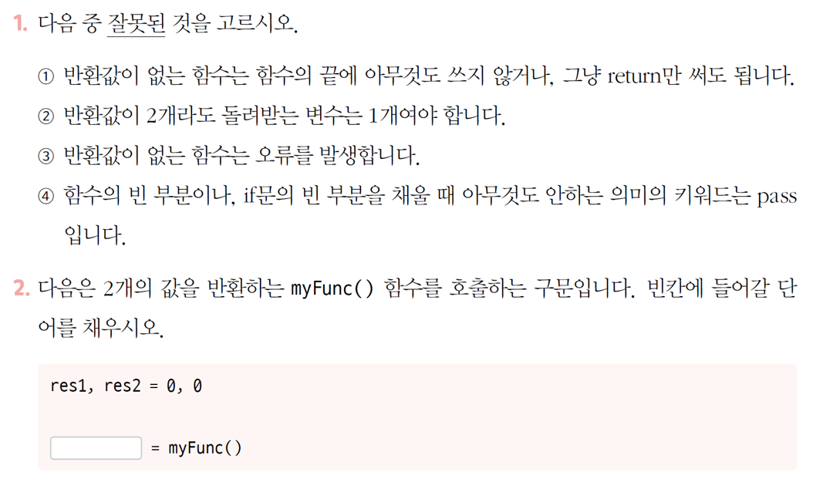
확인문제

Slide 26
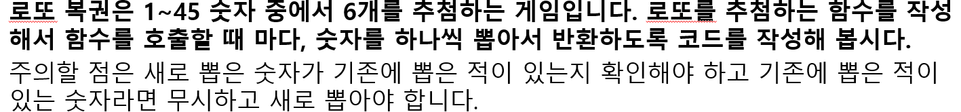
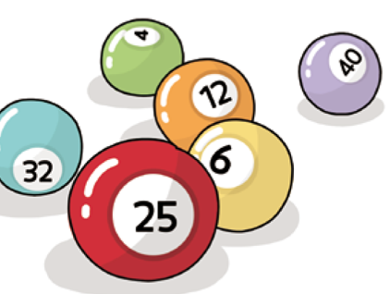
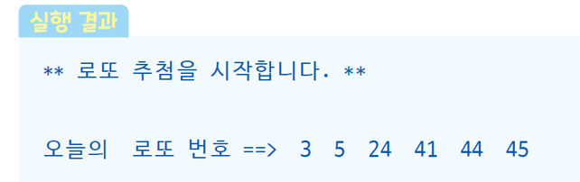
형성평가 : 로또 추첨하기

Slide 27
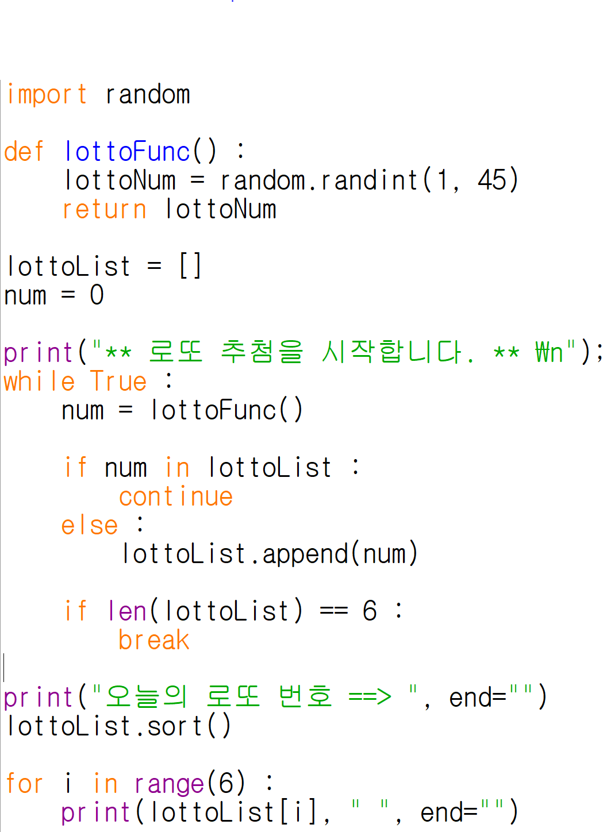
형성평가 소스코드

Slide 28
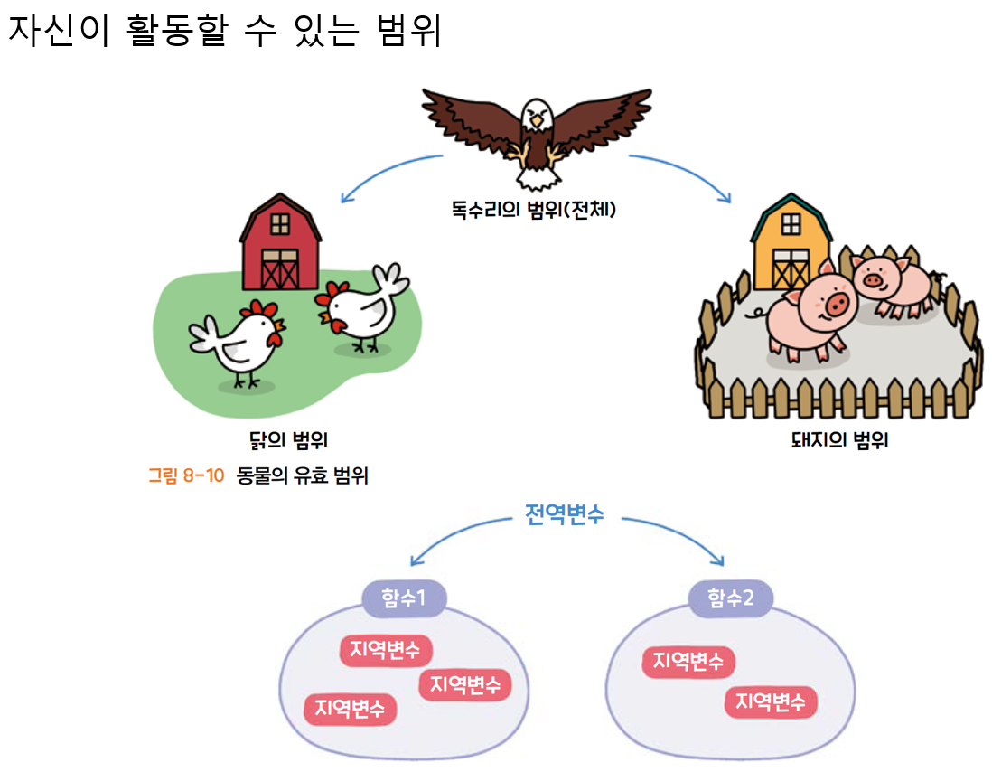
지역변수와 전역변수 : 유효 범위 이해하기

Slide 29
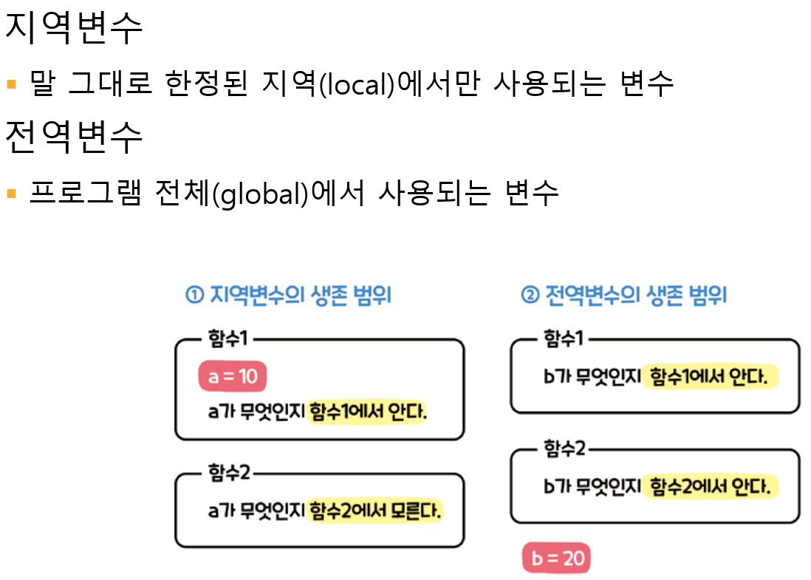
지역변수와 전역변수 이해하기

Slide 30
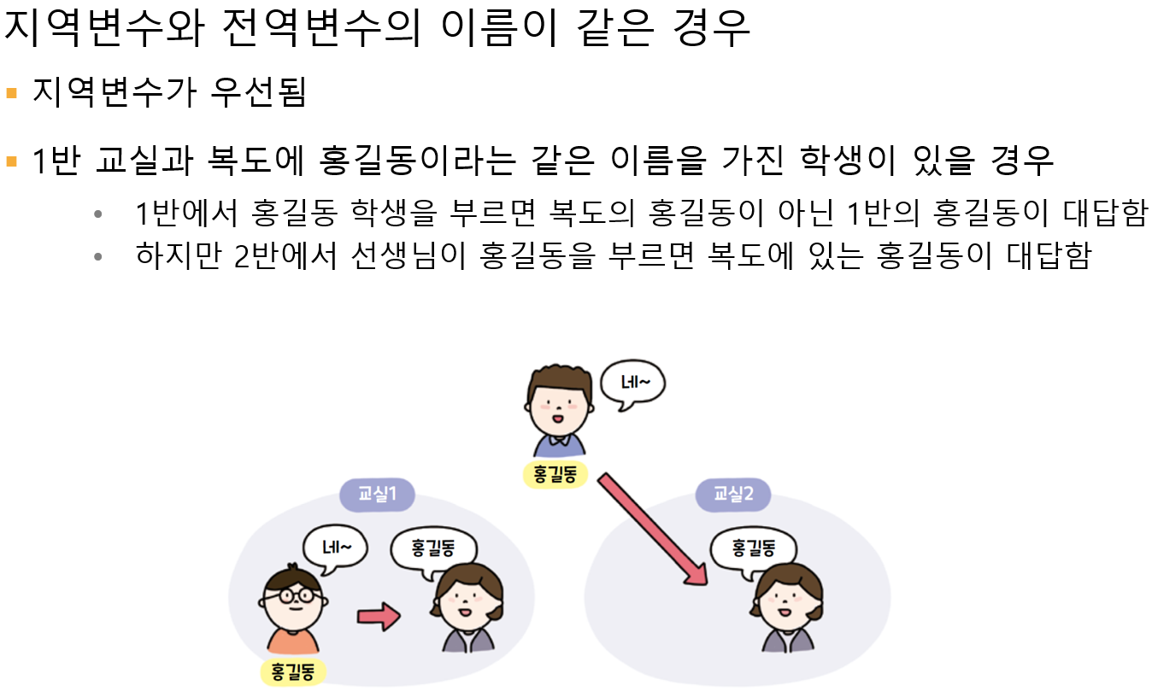

Slide 31
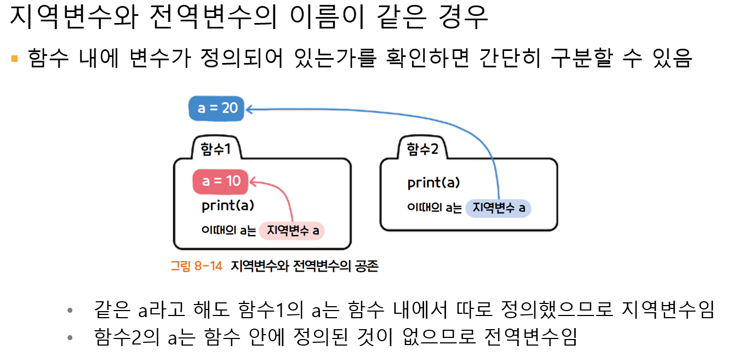

Slide 32
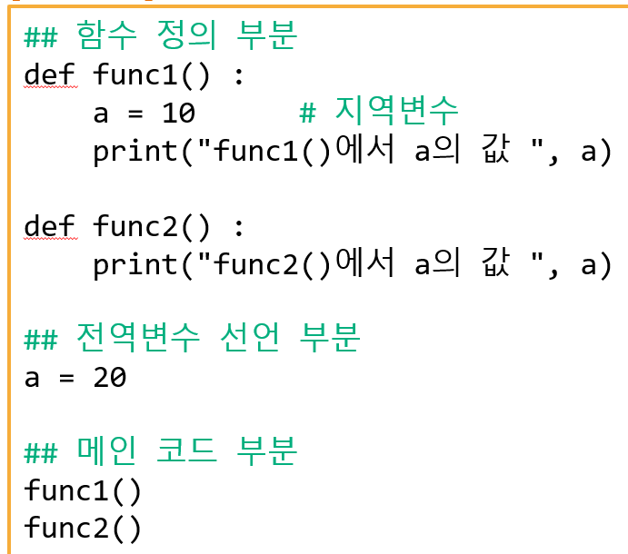
지역변수와 전역변수 이해하기

Slide 33
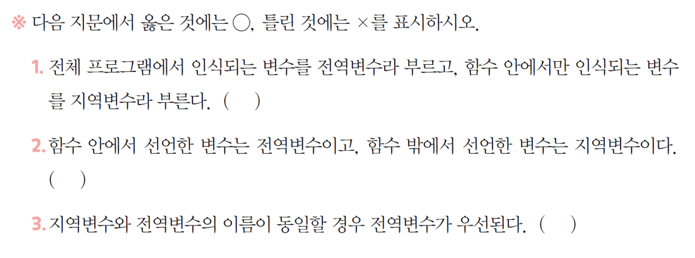
확인문제

Slide 34
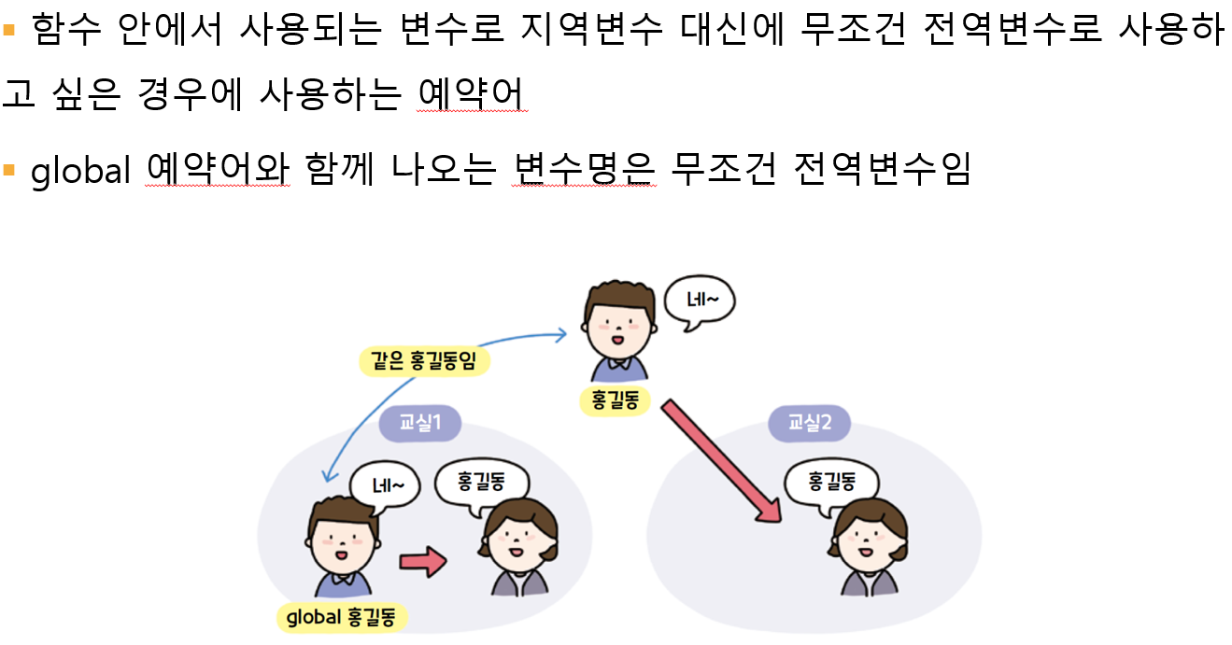
global 예약어

Slide 35
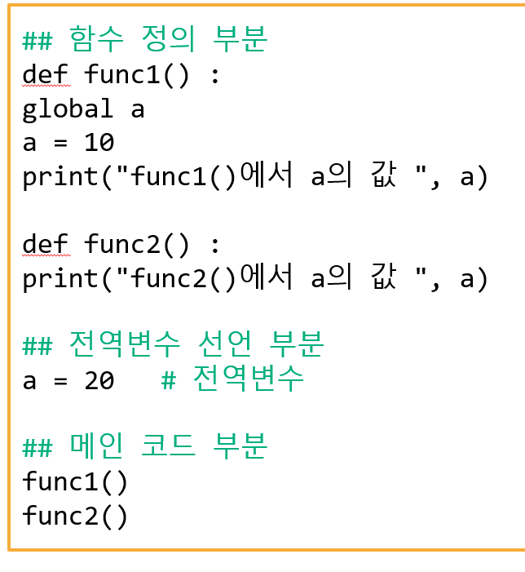
global 예약어

Slide 36
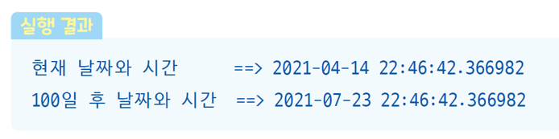
형성평가 : 100일 기념일 날짜 구하기
현재 시간을 구하고, 현재 시간부터 일정 날짜가 지난 후의 날짜를 구하는 코드를 작성해 봅시다.

Slide 37
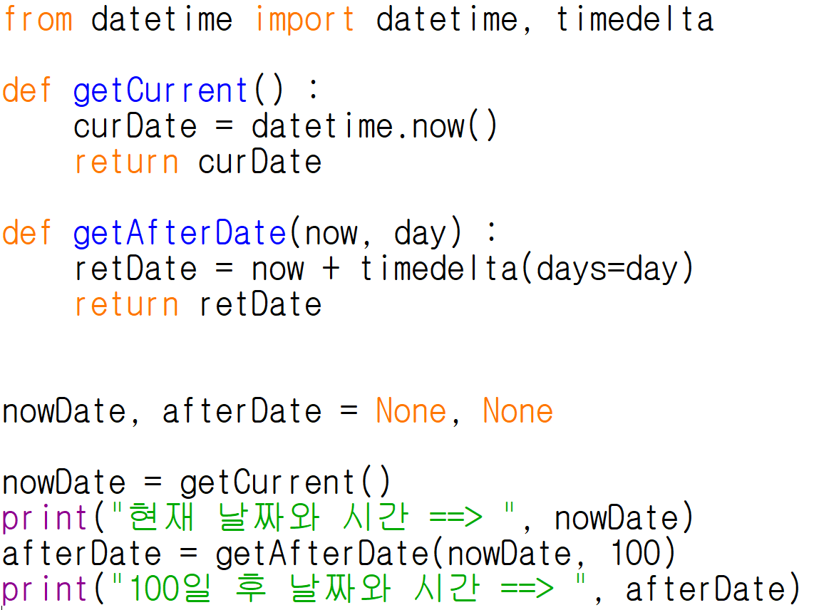
형성평가 소스코드

Slide 38
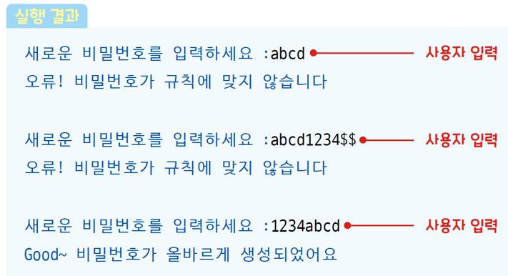
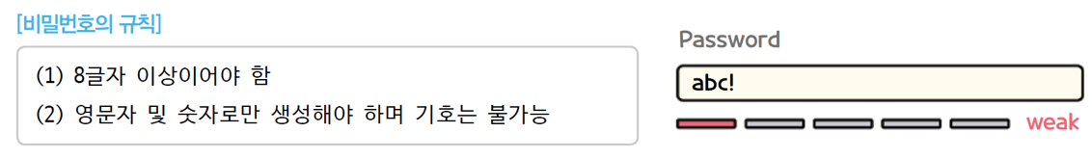
형성평가 : 비밀번호 생성하기
입력한 비밀번호가 비밀번호 규칙에 맞으면 생성되고, 규칙에 맞지 않으면 다시 생성하도록 메시지를 출력하는 프로그램을 작성해 봅시다.

Slide 39
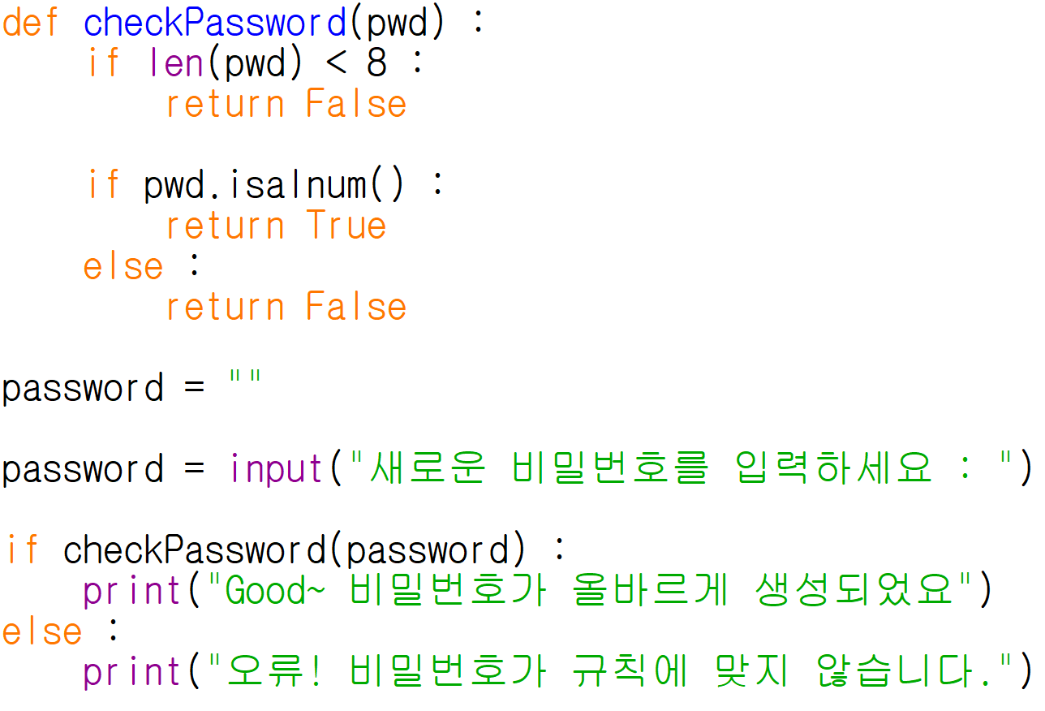
형성평가 소스코드

Slide 40
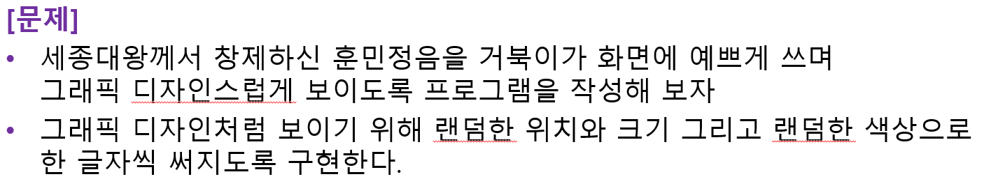
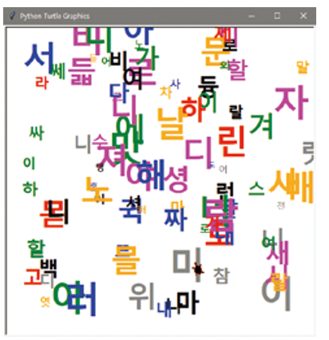
실전예제 : 훈민정음 그래픽 디자인

Slide 41
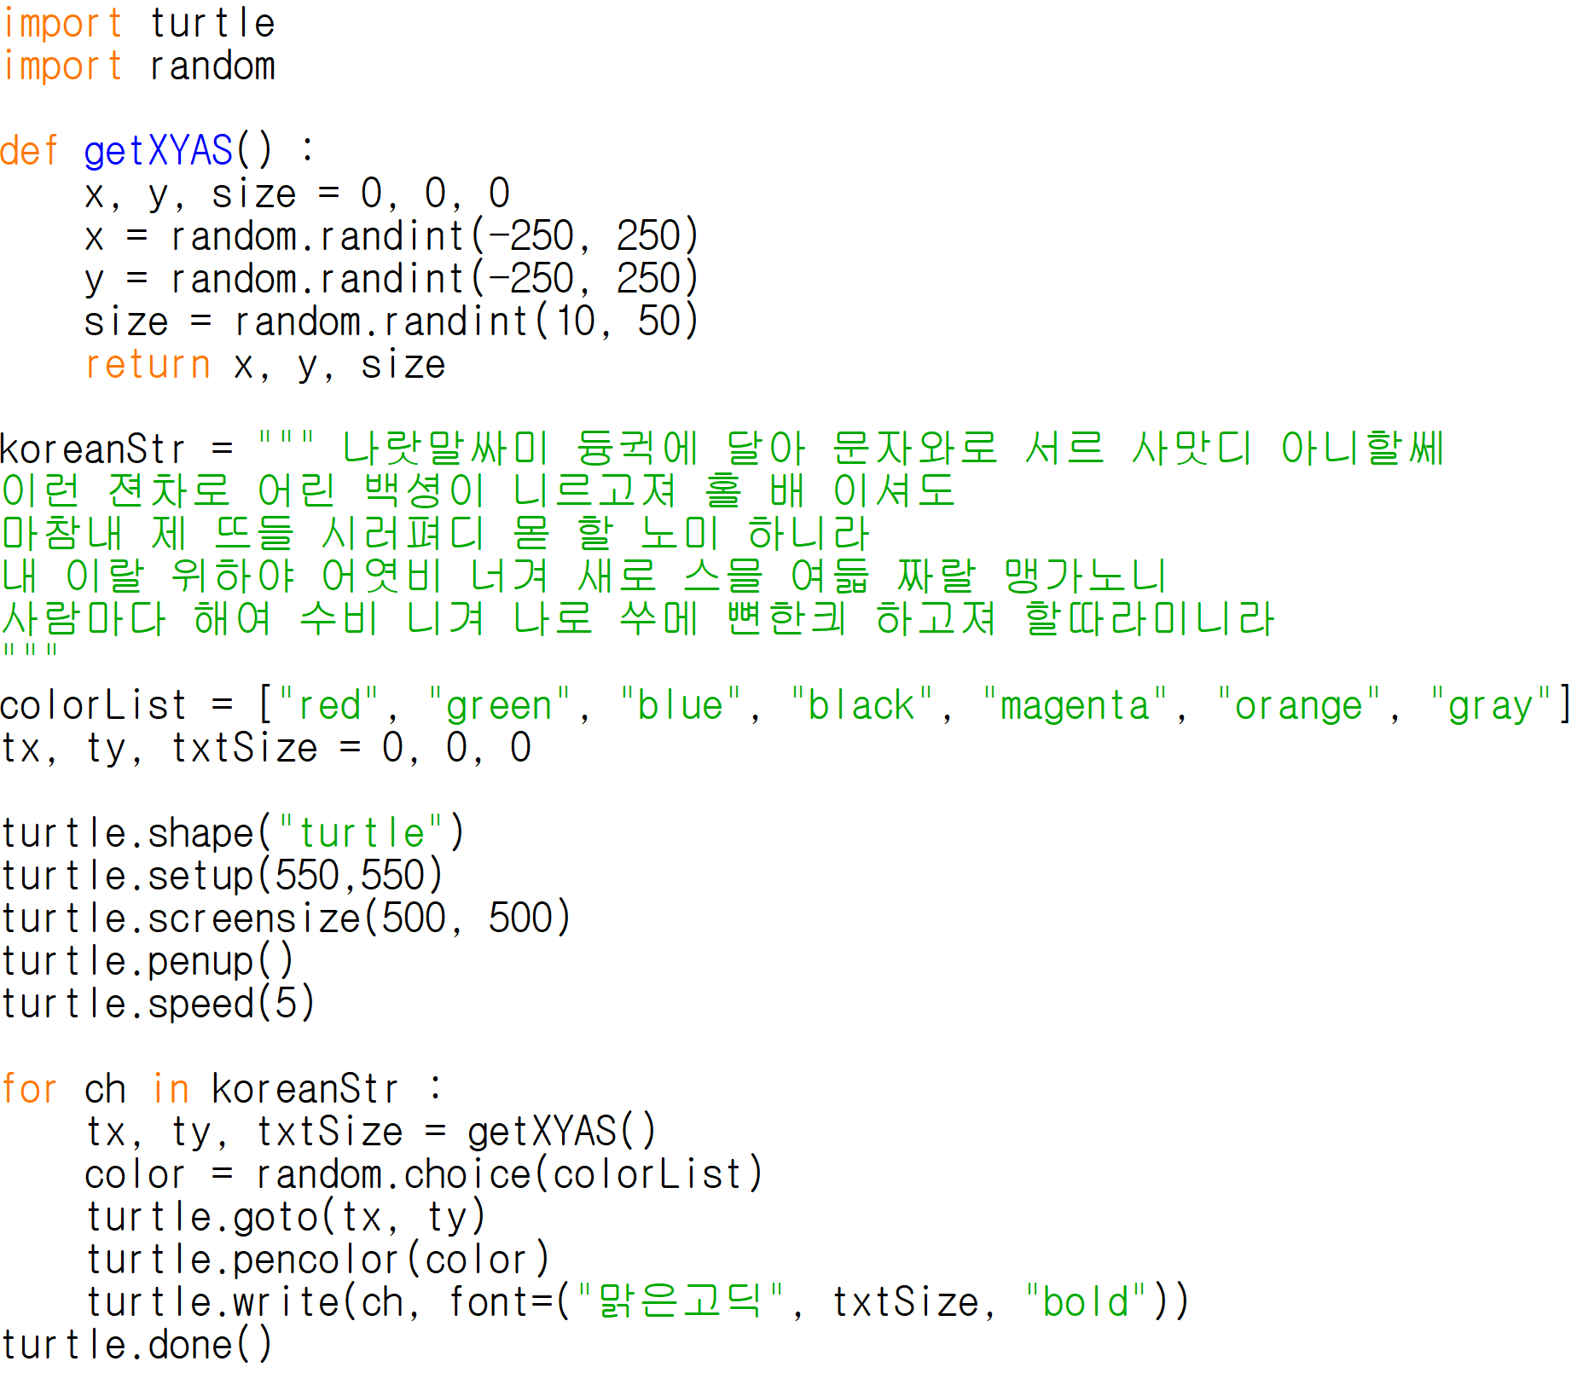
실전예제 소스코드

